Slide 1
WEB REŠENJE PRISTUPA SISTEMU ZA AUTOMATSKO OČITAVANJE BROJILA U NDC-U ZA POTREBE DRUGIH ELEKTROENERGETSKIH SUBJEKATA
Ivica Žugić, dipl.el.ing.
Olga Grbović, dipl.el.ing
Crnogorski elektroprenosni sistem

Slide 2
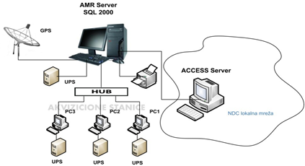
AMR (eng. Automated meter reading) sistem je skup mjerne, komunikacione, računarske opreme i softvera koji omogućava mjerenje parametara isporučene i primljene električne energije, zatim prenos postignutih mjerenja ka udaljenoj lokaciji, njihovo skladištenje u jedinstvenu bazu podataka i obradu tih informacija.

Slide 3
78 brojila, komunikacione linije, akvizicione stanice i centralni server sa bazom podataka.
optičke veze, dial-up, GSM, radio-relejne veze, kombinacija radio-relejne i optičke veze.
automatsko i ručno očitavanje, direktno prebacivanje podataka.
skladištenje podataka, izrada mjesečnih i izvještaja za duže periode.

Slide 4
replikacije postojeće baze podataka sa glavnog servera AMR sistema na web serveru u DMZ-u.
dostupnost podataka korisnicima na udaljenim lokacijama pri čemu nije ugrožena sigurnost interne mreže.
povećana skalabilnost i pouzdanost sistema.
proces replikacije je asihron ( nije potrebna stalna veza izmedju glavnog i pomoćnih servera ).

Slide 5
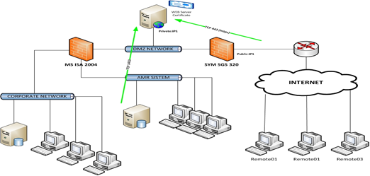
DMZ ( demilitarizovana zona ) – omogućava pristup serveru korisnicima iz lokalne mreže kao i korisnicima sa interneta.
kombinacija softverskog i hardverskog firewall rešenja (Microsoft ISA Server i Symantec Gateway security 320 MN –SGS ).

Slide 6
na SGS – u je otvoren port TCP 443 ( ssl enkriptovani saobraćaj od klijenta na internetu prema web serveru u DMZ – u ).
Certificate Authority (CA) generiše digitalne sertifikate koji povezuju javni ključ sa identitetom.
asimetričan metod enkripcije.
autentikacija klijenata u samoj aplikaciji na web serveru.
segmentacijom sistema postignut dodatni nivo sigurnosti ( softverski firewall ).

Slide 7
Zaključak
AMR sistemi donose olakšano prikupljanje podataka, povećanu tačnost, bolju osnovu za izradu analiza i jednostavnu pretragu i proračune.
na pouzdan i efikasan način je omogućeno da i operator prenosne mreže i drugi elektroenergetski subjekti budu precizno i brzo obavješteni o isporučenoj električnoj energiji u čvorovima od interesa.
dostupne su im i informacije o kvalitetu isporučene ili primljene električne energije.

Slide 8
HVALA NA PAŽNJI !
Pitanja :
1. Koliki je trenutni broj istovremeno prijavljenih klijenata na web server sa replikacijom baze podataka AMR sistema i kolika je pouzdanost sistema (na osnovu dosadašnje statistike)?
2. Na koliko se procjenjuje vrijeme potrebno za zamjenu AMR servisa sa replikom (web serverom) u slučaju neraspoloživosti prvog?
3. Da li je razmatrana mogućnost drugačijeg obezbjeđivanja sigurnog pristupa sistemu (a ne seftifikata)?

